Slide 1
תרגול 5
פונקציות, פונקציות רקורסיביות , קריאות הדדיות ברקורסיה, קריאה לפונקציות בשפת C , קריאה מתכנית בשפת C לפונקציות באסמבלר , שימוש ב extern

Slide 2
מה בתכנית ?
פונקציות המטפלות בנתונים בני 64 ביט
קריאות רקורסיביות וקריאות הדדיות
קריאות לפונקציות בשפת C מאסמבלר ולהיפך
שימוש ב extern לצורך שימוש בקלט/פלט
תכניות עם ארגומנטים

Slide 3
אופן הקריאה לפונקציות באסמבלר
שימוש באוגרים בני 64 ביט – הן כאוגרי מידע והן כאוגרי כתובת :
rdi, rsi, rdx, rcx, r8, r9
ערך מוחזר דרך rax
שימוש באוגרים : rax, rcx, rdx, rsi, rdi, r8–r11 כאוגרים שהתכנית הראשית רוצה לשמר בעוד שהפונקציה הנקראת יכולה לדרוס אותם
שימוש באוגרים rbx, rbp, r12–r15כאוגרים שיש לשחזר את תכנם טרם החזרה מהפונקציה אל התכנית הראשית

Slide 4
מבנה כללי של פונקציה
כל פונקציה הינה בעלת תווית.
לכל פונקציה יש פתיח וסיומת קבועים :
פתיח :
push rbp
mov rbp, rsp
סיומת :
mov rsp, rbp
pop rbp
ret

Slide 5
מבנה פונקציה המשך
עושים שימוש בפתיח ובסיומת כאשר פונקציה שומרת משתנים לוקאליים במחסנית ,וכן כאשר עושה שימוש בפונקציות של שפות אחרות כגון C
מקרה נוסף לשימוש כזה נעשה כאשר יש לשחזר ערכים לאוגרים כגון rbx rbp
במידה ופונקציה לא משנה תכנים של משתנים לוקליים ולא צריכה לשחזר תכנים אז אין כל מטרה לפתיח ולסיומת המוצעים.
בשקף הבא נראה פונקציה פשוטה ללא צורך בכך

Slide 6
דוגמא לפונקציה
פונקציה זו מסכמת 3 מספרים ושומרת את הסכום ב rax
global add3
add3:
mov rax, rdi
add rax, rsi
add rax, rdx
ret

Slide 7
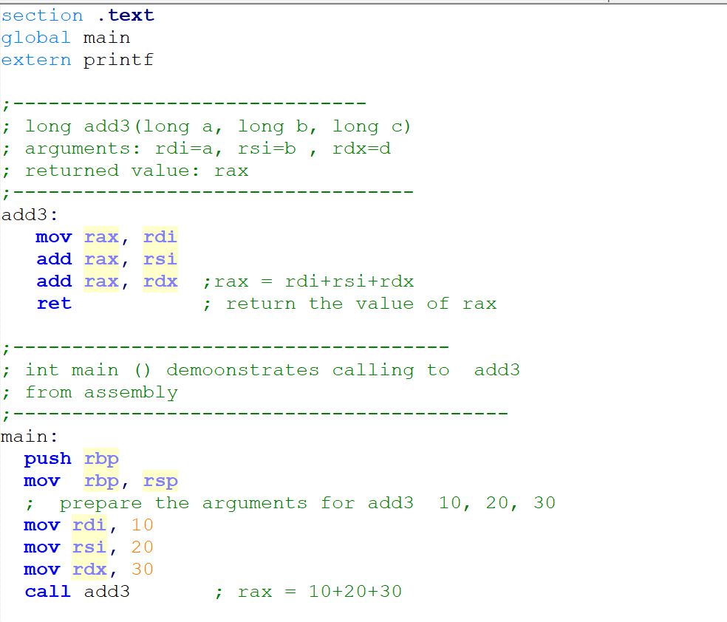
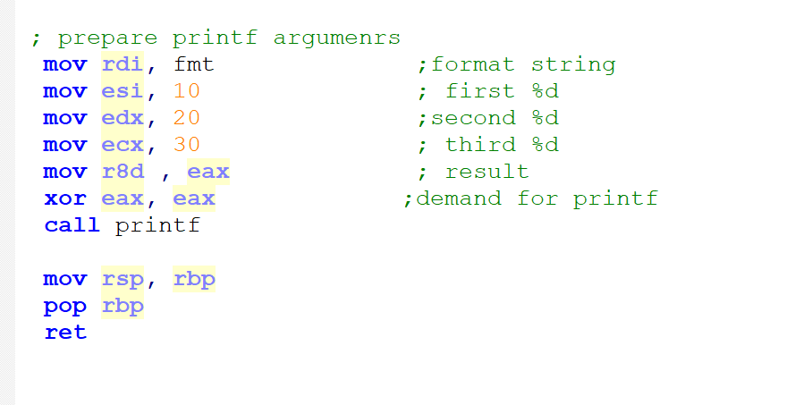
נשלב את הפונקציה הקודמת עם תכנית מלאה func_demo.asm

Slide 8
הרצה ודיבוג של התכנית
nasm -f elf64 func_demo.asm -o func_demo.o
gcc -no-pie func_demo.o -o func_demo
./func_demo

Slide 9
קריאה לפונקצית אסמבלר מתוך תכנית C
ניצור שני קבצים :
קובץ ראשון - main_call_asm.c נכתב בשפת C ומבצע קריאה לפונקצית אסמבלר
קובץ שני - add3.asm פונקציה אשר מבצעת חיבור של 3 ערכים 10+20+30 כמקודם אבל נקראת מהתכנית בשפת C אשר נכתבה בקובץ הראשון

Slide 10
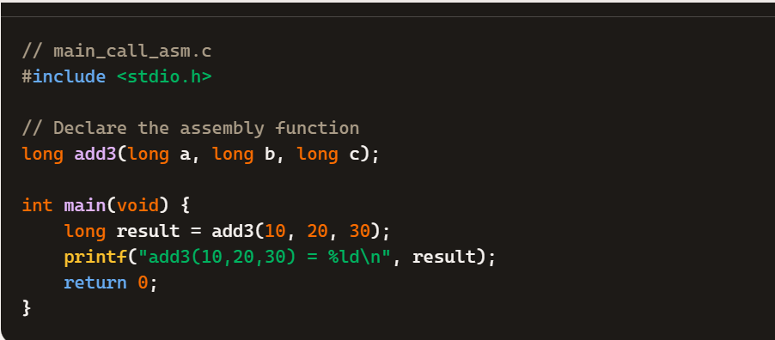
File 1: main_call_asm.c

Slide 11
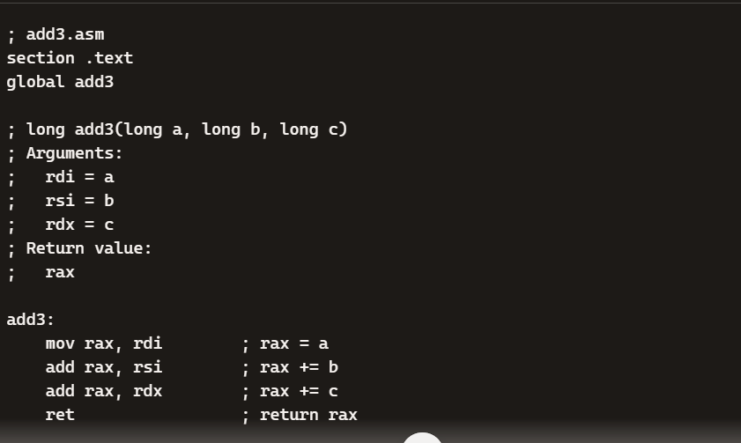
File 2: add3.asm

Slide 12
Build and Run Commands
nasm -f elf64 add3.asm -o add3.o
gcc -no-pie main_call_asm.c add3.o -o call_asm_demo
./call_asm_demo

Slide 13
דוגמא 3
הדוגמא הבאה מראה הכנה מלאה של המחסנית בטרם קוראים לפונקציה בשפת C
כמו כן משתמשת בפורמט של extern עבור printf
פונקצית אסמבלר נקראת מתוך main
מדגימה חזרה תקינה מהפונקציה הנקראת חזרה אל main

Slide 14
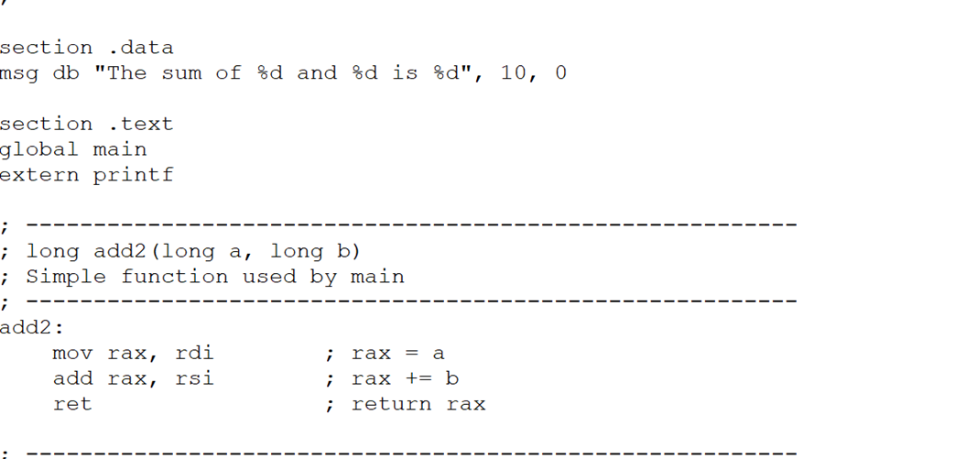
printf_alignment_demo.asm
החלק הראשון – הפונקציה הנקראת :

Slide 15
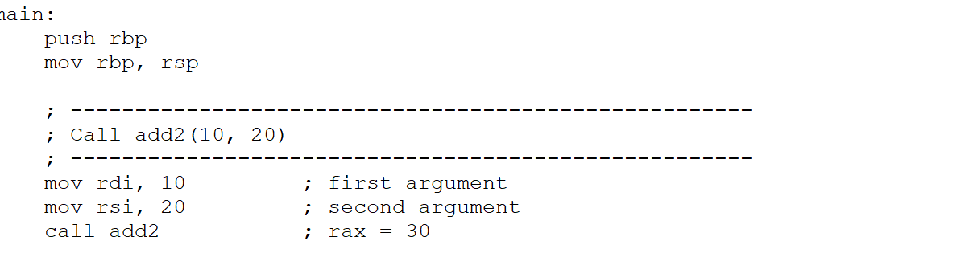
printf_alignment_demo.asm
חלק שני – החלק של mainאשר מבצע את הקריאה לפונקציה add2:

Slide 16
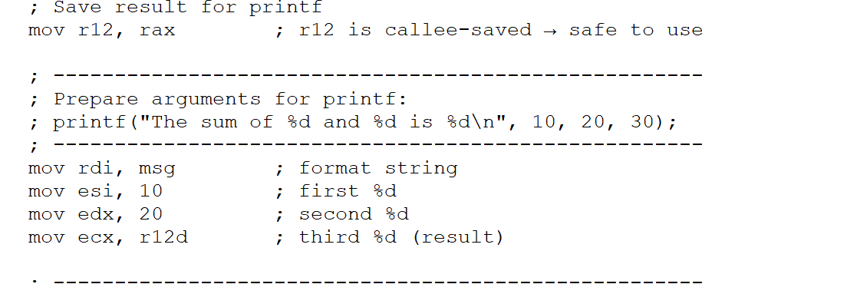
printf_alignment_demo.asm
חלק שלישי : שמירת התוצאה המתקבלת מהפונקציה הנקראת וכן הכנת הארגומנטים של הפקודה printf :

Slide 17
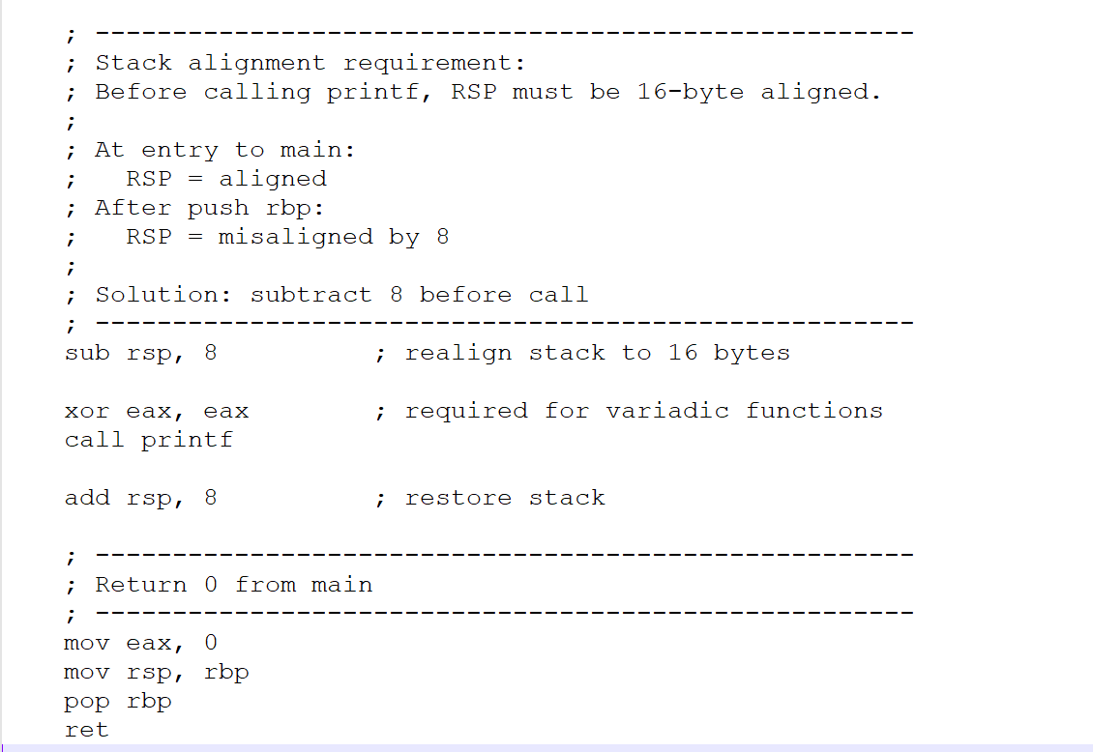
printf_alignment_demo.asm
חלק רביעי ואחרון : הכנת המחסנית טרם הקריאה ל printf אוגר המצביע rsp צריך להכיל לפחות 16 בתים :

Slide 18
הסבר לחלק הרביעי
בהתאם לארכיטקטורה, על מנת שתכנית לא תקרוס, יש לדרוש כי הכתובת המאוחסנת באוגר RSP צריכה להיות כפולה של 16 בתים.
אלא שיש טוויסט בעלילה : ברגע שמבצעים קריאת CALL נדחפת למחסנית כתובת בת 8 ביט שהיא כתובת החזרה , לכן כדי שהכלל יתקיים , יש לדרוש כי לפני פקודת CALL יש לאתחל את RSP בערך שהוא כפולה של 16-8=8.

Slide 19
איך מדבגים תכנית עם פונקציות ?
בשלב ראשון מבצעים :
nasm -f elf64 -g -F dwarf printf_alignment_demo.asm -o printf_alignment_demo.o
gcc -no-pie -g printf_alignment_demo.o -o printf_alignment_demo
כאשר –gבשתי הפקודות הנ"ל מורה על אופציה של debug
וכן -F dwarf הוא פורמט מיוחד עבור gdb לצורך debug

Slide 20
איך מדבגים תכנית עם פונקציות ?
בשלב שני מפעילים gdb :
gdb ./printf_alignment_demo
כעת, היות ופרט ל main יש בתכנית פונקציה נוספת , נבצע שתי פקודות break :
break main
break add2
ואפשר גם לבצע break גם לפני printf אם רוצים

Slide 21
איך מדבגים תכנית עם פונקציות ?
בשלב הבא רושמים ב gdb את הפקודה run ונעצרים לפני main
כעת , בתוך main ניתן לרשום si לצורך ביצוע צעד צעד – כרגיל , כך שאם יש קריאה לפונקציה נוספת , si תיכנס לתוכה ותבצע גם אותה צעד צעד.
אם רוצים לדלג על ביצוע פונקציה פנימית צעד צעד ולבצע אותה בבת אחת מבצעים nexti
כך למשל אם מגיעים לשורה של call add2 אזי לחיצה על si תיכנס פנימה אל תוך הפונקציה ואילו nexti תדלג עליה ותבצע אותה בבת אחת.
אם רוצים לבצע מעקב אחר תוכן המחסנית תוך כדי הרצה מבצעים : x/16gx $rsp

Slide 22
תכנית רקורסיבית
התכנית שלהלן מכילה שני קבצים : קובץ ראשון – קובץ C המכיל פונקצית main המאתחלת משתנה int בערך של 472.
קובץ שני – קובץ asm המכיל פונקציה רקורסיבית אשר מקבלת את הערך המספרי ומחשבת ברקורסיה את סכום הספרות של המספר.

Slide 23
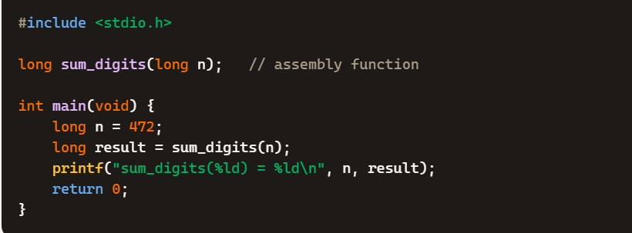
קובץ ראשון לתכנית main_sum_digits.c
קובץ זה מכיל את הפונקציה הראשית אשר קוראת לפונקציה הרקורסיבית :

Slide 24
קובץ שני לתכנית sum_digits.asm
קובץ זה מתאר הלכה למעשה את הפונקציה הרקורסיבית לחישוב סכום ספרות המספר
תנאי העצירה : בודק אם הערך המספרי הוא חד ספרתי. במידה וכן – מוחזר הערך
במידה ולא – הערך המספרי קטן פי 10 ע"י שימוש בפקדות div כך שהשארית מסוכמת אל תוך אוגר הסכום rax

Slide 25
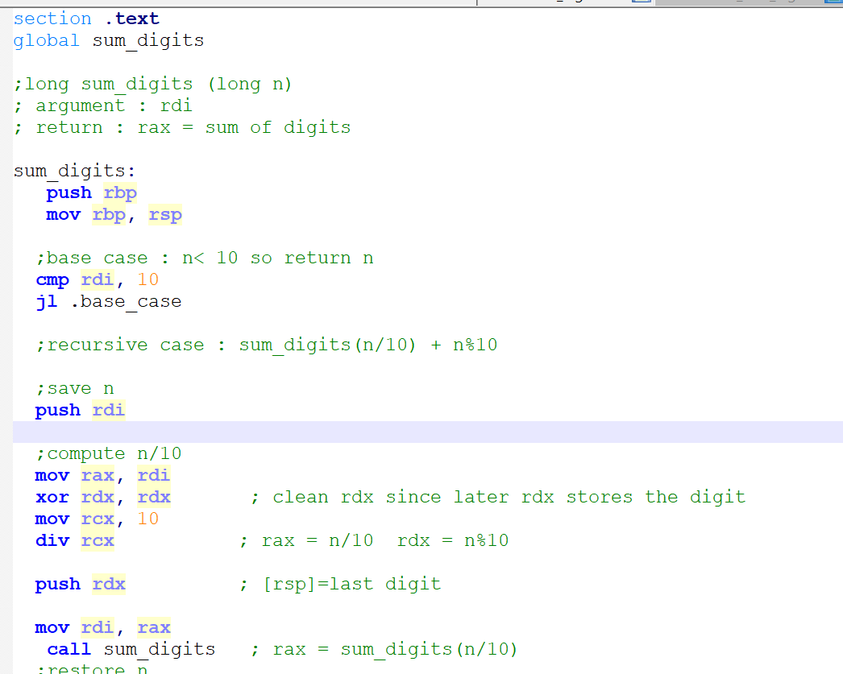
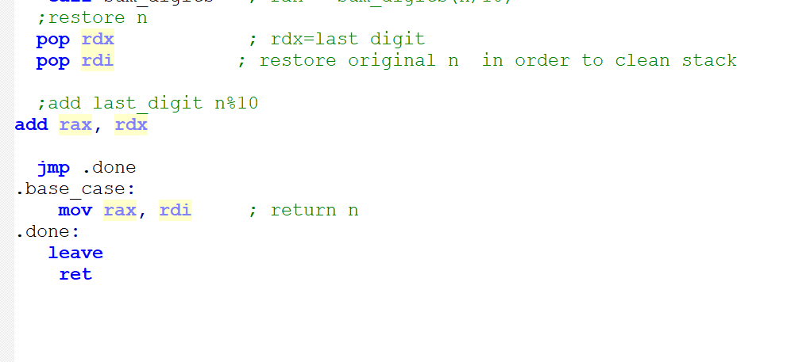

Slide 26
סדר הקריאות והביצוע

Slide 27
סדר הקריאות והביצוע המשך

Slide 28
סדר הקריאות והביצוע המשך

Slide 29
חזרה מהרקורסיה

Slide 30
חזרה מהרקורסיה המשך

Slide 31
אופן הקמפול וההרצה
nasm -f elf64 -g -F dwarf sum_digits.asm -o sum_digits.o
gcc -no-pie -g main_sum_digits.c sum_digits.o -o sum_digits_demo
./sum_digits_demo

Slide 32
פונקציות רקורסיביות הדדיות
פונקציות רקורסיביות נקראות הדדיות אם הן קוראות זו לזו, במקום פונקציה אחת אשר קוראת לפונקציה רקורסיבית , כגון main אשר קוראת לפונקציה רקורסיבית.
בכל צעד רקורסיבי תתקיים קפיצה מפונקציה רקורסיבית אחת לפונקציה רקורסיבית אחרת.
דוגמא – בדיקת זוגיות של מספר טבעי n :

Slide 33
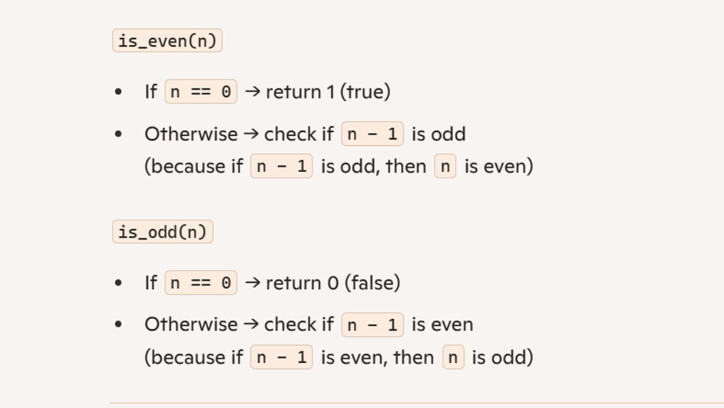
דוגמא – בדיקת זוגיות של מספר טבעי

Slide 34
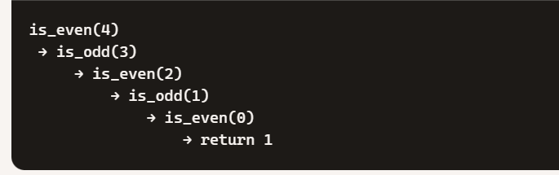
היכן ההדדיות בדיוק ?
נניח רוצים לבדוק אם 4 הוא מספר זוגי.
על כן ננהל פינג פונג של קריאות באופן הבא :

Slide 35
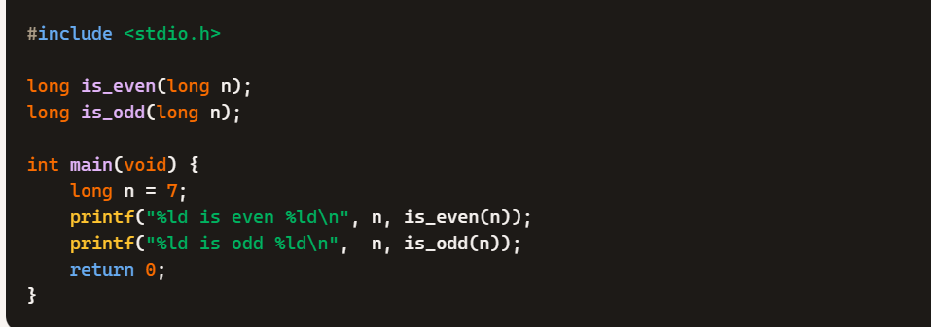
קובץ הקריאה is_even_main.c

Slide 36
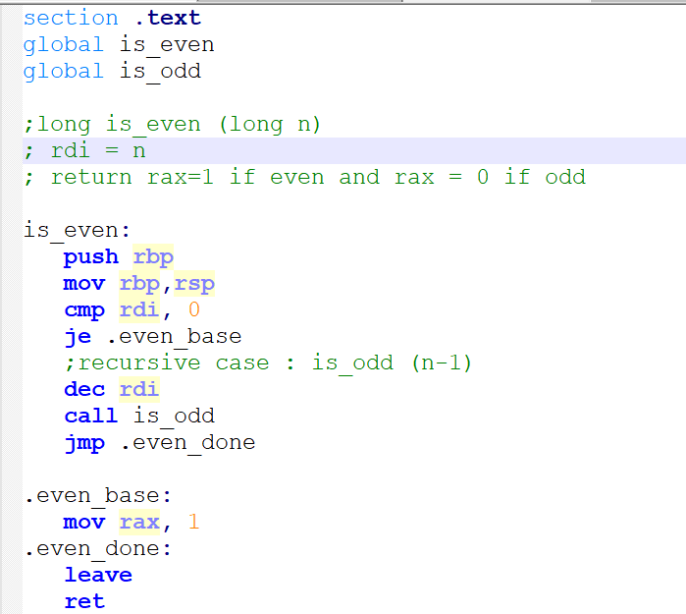
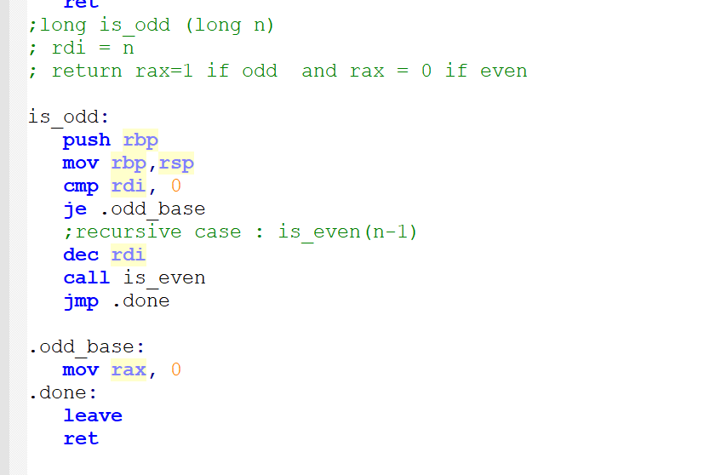
Is_even.asm

Slide 37
אופן הקמפול
nasm -f elf64 -g -F dwarf is_even.asm -o is_even.o
gcc -no-pie -g main_is_even.c main_is_even.o -o is_even_demo
./is_even_demo
הפלט המתקבל :
7 is even 0 (false)
7 is odd 1 (true)

Slide 38
מהו stdin ?
stdin
The default input stream.
Usually connected to the keyboard.
File descriptor 0.
Buffered (line‑buffered when connected to a terminal).
Used by functions like scanf, fgets, and system calls like read(0, ...).

Slide 39
מהו stdout ?
stdout
The default output stream.
Usually connected to the terminal.
File descriptor 1.
Buffered (line‑buffered for terminals, fully buffered for files).
Used by printf, puts, and system calls like write(1, ...).

Slide 40
מהו stderr ?
The default error output stream.
Usually connected to the terminal.
File descriptor 2.
Unbuffered (always flushed immediately).
Used by fprintf(stderr, ...) and system calls like write(2, ...).

Slide 41
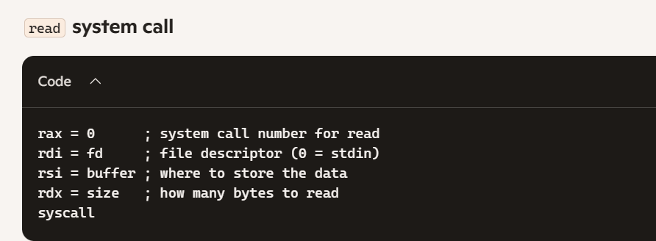
read in linux
אילו קריאות מערכת של לינוקס ונסביר אותן :

Slide 42
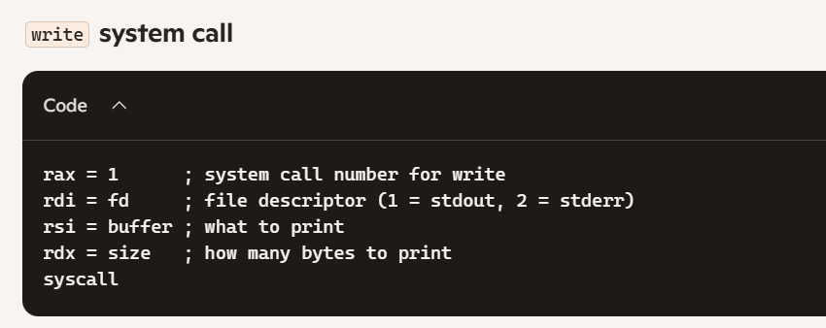
קריאת write בלינוקס

Slide 43
דוגמא
בדוגמא זו ניצור קובץ בשפת C אשר קורא נתונים מתוך stdin (מקלדת) , מדפיס את הקלט למסך (stdout) וכותב הודעת שגיאה ל stderr
כמו כן ניצור קובץ אסמבלר אשר משתמש בקריאות מערכת read write.
הערה – כל כתיבה או קריאה ב linux עובדת עם קבצים , כולל לוח המקשים וכולל המסך. כשהתכנית שלהלן תרוץ, מעה"פ linux אוטומטית תפתח 3 קבצים : אחד לקלט – stdin השני לפלט – stdout והשלישי ל stderr

Slide 44
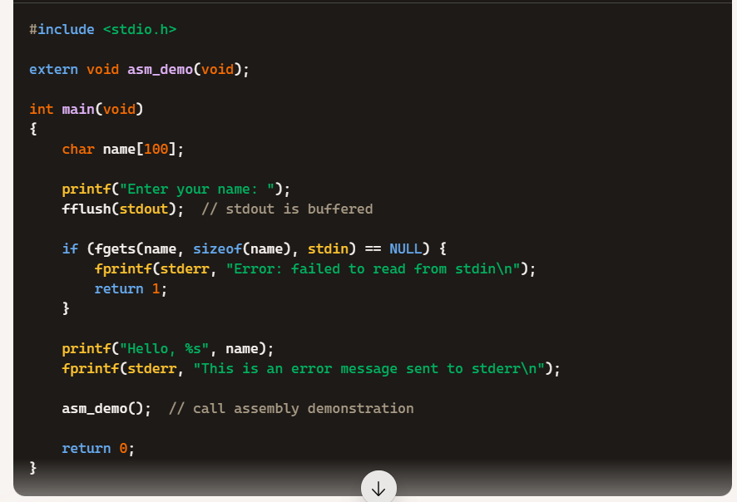
demo_stdio.c

Slide 45
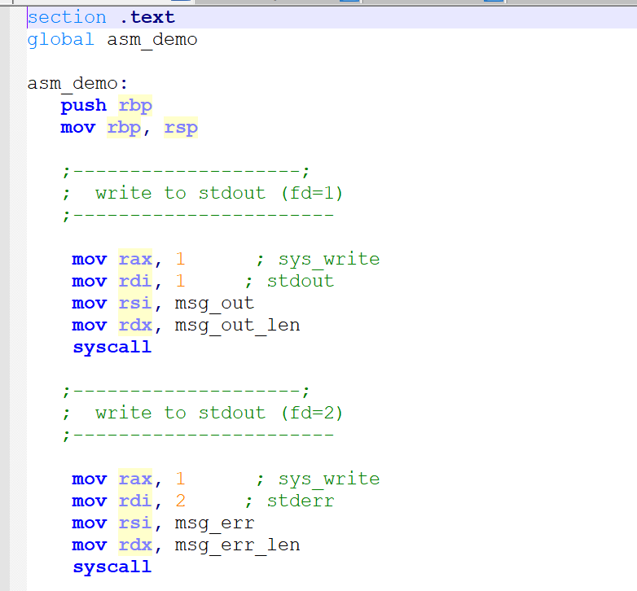
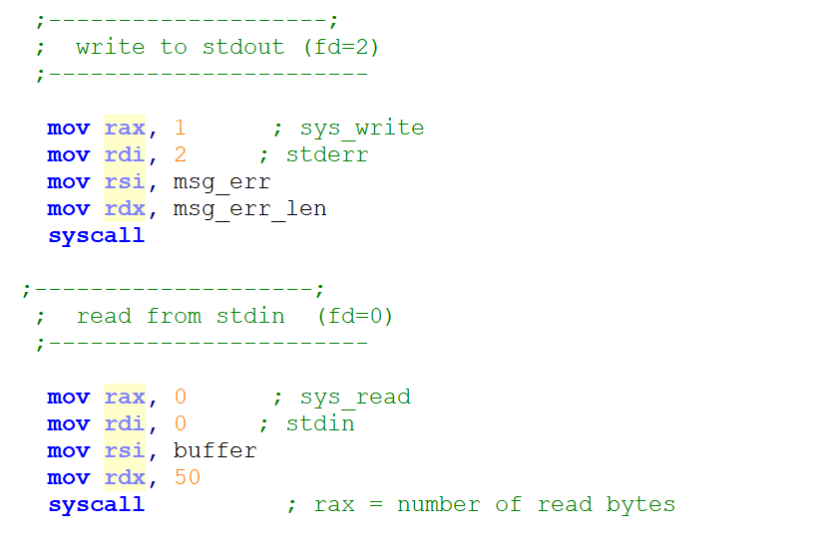
asm_demo.asm

Slide 46
קמפול והרצה
nasm –f elf64 –g –F dwarf asm_demo.asm –o asm_demo.o
gcc –c –g demo_stdio.c –o demo_stdio.o
gcc –no-pie –g demo_stdio.o asm_demo.o –o std_demo

Slide 47
הסבר לתכנית
ראשית - לגבי הקובץ בשפת C – קיימת פקודה בשם fflush : היות והתכנית קולטת מהמשתמש תוכן , עליה לשמור אותו במקום זמני בזיכרון טרם הדפסתו.
הסיבה : יש לבדוק אם התקן הפלט – במקרה שלנו stdout פנוי. במידה ולא פנוי , התוכן נאגר בחוצץ וממתין לפניות של התקן הפלט.
פעולת ה fflush חשובה במקרים בהם הפלט מופנה אל קובץ כלשהו ולאו דווקא למסך

Slide 48
אופן העבודה של קובץ ה asm
קובץ זה מדגים כיצד :
כותבים ל stdout (fd=1)
כותבים ל stderr (fd=2) קוראים מידע מהמקלדת (stdin fd=0)
וכיצד הקלט שנקלט מודפס ב stdout חזרה
בשקפים הבאים נראה את כל הפעולות הנ"ל

Slide 49
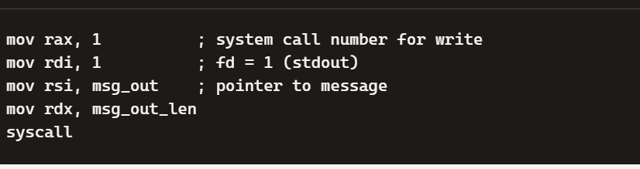
כתיבה למסך

Slide 50
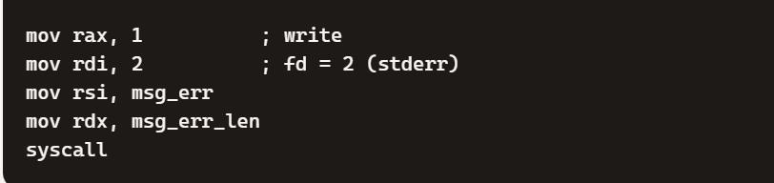
כתיבה ל stderr

Slide 51
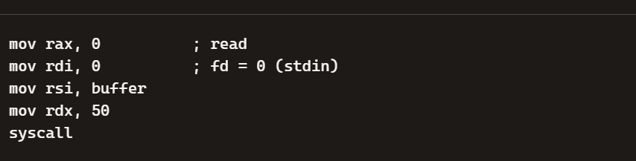
קריאה מהמקלדת

Slide 52
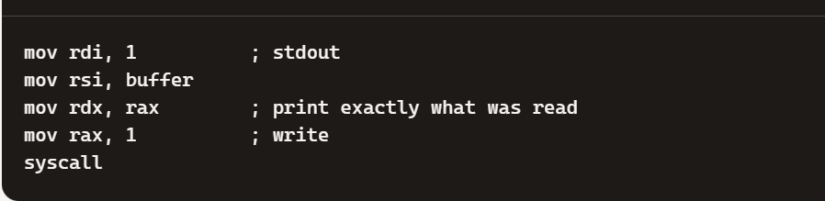
הדהוד של הקלט על המסך

